Slide 1
SLLPT 08
Adjt CHOUBANE H.
24 Srp 2026
BOC 24/09/2026 (2de Trim 2026)

Slide 2


SLPPT 08 LDPBW
CCB 08 – BOC 08
11/06/2026
1ste Trim 2026
Adjt Choubane H.
Notes:
Deze briefing is enkel in het Nederlands
Regelgeving zijnde de Welzijnswet en militaire richtlijnen

Slide 3
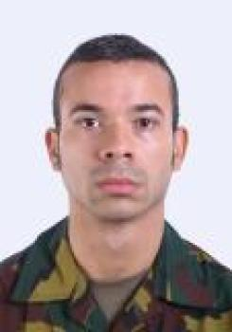
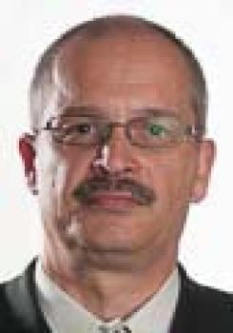
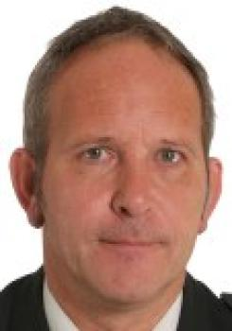
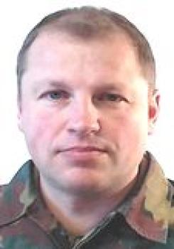
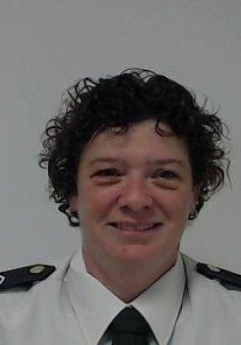
Personeel Dienst LDPBW 08
1Lt ARCHETTI Titouan Kandidaat PA Niv I |  | Vanaf 03 Jan 2026. Start vorming Niv 1 –Feb 2026 | Titouan.Archetti@mil.be
Adjt Choubane Housene PA Niv II |  | +3224417019 | Housene.Choubane@mil.be
Adjt LEMMENS Johan PA Niv II |  | Van begin Feb 26 tot 30 Sep 26.
MTC Deppé Thierry PA Niv II |  | +3224422990 | thierry.Deppe@mil.be
Adjt MERCKAERT Els Kandidaat Niv II |  | Start vorming PA Niv II 10 Sep 2026 | Els.Merckaert@mil.be
Dienstmailbox | DGHWB-SLPPT08-EVERE@mil.be
Notes:
De Lt zal tijdens zan tijdens zijn opleiding

Slide 4
Sit verslagen.

Slide 5
Eenheden | Driemaandelijkse verslagen 2026 |  |  |  | Jaarverslag 2025 | Lijst AMT | Lijst | LPP/PLP 2026/2027
 | 1 | 2 | 3 | 4 |  | 2026 | 2027
CC Infra
ACOS IS
ACOS R&O
ACOS STRAT
ACOS Transformation
DG H&WB
BN HK DEF ST KKE
CIDMAT
COMOPSAIR
Staf Land
Staf Med
DG Bud Fin
DG Str COM
DG HR
DG Jur
DG MR
DG MR C&I
DG MR Sys
DG MR MP
KAB CHOD
CND - CLUB EVERE
COMOPSNAV DET EVERE
IG
ILE
Aantal verslagen | 23 | 23 | 0 | 0 | 24 | 20 | 0 | 21
Aantal eenheden | 24 | 24 | 24 | 24 | 24 | 24 | 24 | 24
% | 95,83% | 95,83% | 0,00% | 0,00% | 100,00% | 83,33% | 0,00% | 87,50%

Slide 6

Nieuwe template driemaandelijks verslag.
De template van het driemaandelijks verslag werd aangepast.
Er wordt gevraagd om vanaf nu deze template te gebruiken.
De templates zijn beschikbaar op onze SharePoint (NL – FR).
NL
FR

Slide 7
Keuringen, controles 2026-1ste Trim.

Slide 8
De keuringsverslagen werden op DOCCOM geplaatst.
We hebben geen samenvatting ontvangen.
Notes:
Zelf geen tijd

Slide 9
Medeling PA-arbeidsarts KKE.

Slide 10
Medeling PA-arbeidsarts KKE.
Er wordt door de arbeidsgeneeskundige dienst gevraagd om de voorziene naamlijsten van het gezondheidstoezicht op te stellen en/of eventueel aan te passen.
Er werd vastgesteld dat een aantal lijsten niet correct werden ingevuld (niet op basis van een risicoanalyse niet vermeldt aan welke stoffen zij zijn blootgesteld, ……..).
Directives - Richtlijnen
Liens - Hyperlinks | Titres | Tilel
DGHWB-GID-WRKPR-021 | La surveillance de la santé des travailleurs | Het gezondheidstoezicht op de werknemers
MS-GID-DOCMED-MSSQ-001 | Evaluation de l'aptitude médicale aux missions à l'étranger et aux opérations | Evaluatie van de Medische Geschiktheid voor Operaties en Buitenlandse opdrachten
MS-GID-TCVAC-MEGC-291 | Vaccination et prévention de maladies infectieuses | Vaccinatie ter preventie van infectieziekten
Liste nominative - Nominatieve lijst
Praktische handleiding om de naamlijsten van het gezondheidstoezicht op te stellen. | NL – FR
Liste Risques détailles | NL – FR
In te vullen en/of aan te passen lijst | @medprofiles (mil.be)

Slide 11
Jaarlijkse Rondgangen 2026.

Slide 12

Datum Date | Eenheid Unité | Plaats bijeenkomst & POC eenheid Lieu de rendezvous & POC unité | Auditor Auditeur | Verslag Rapport
12/05/2026 | ACOS STRAT
21/02/2026 | CIDMAT
02/04/2026 | COMOPSNAV NSP
21/03/2026 | CC Infra
21/04/2026 | NKD
05/05/2026 | DG MR Sys
19/05/2026 | COMOPSMED
31/07/2026 | ACOS IS | Over meerdere dagen Ingang Blok 12
09/06/2026 | DG BudFin
23/06/2026 | DG HR
Augustus 2026
Notes:
Eenheden die nog niet bevestigd hebben dienen dit ASAP te doen
De verslagen van ACOS STRAT en NKD werden waarschijnlijk niet opgeslagen op onze N-drive en zijn waarschijnlijk niet meer beschikbaar.
Er zijn in deze slide geen linken naar de pdf-icoontjes.

Slide 13
Datum Date | Eenheid Unité | Plaats bijeenkomst & POC eenheid Lieu de rendezvous & POC unité | Auditor Auditeur | Verslag Rapport
01/09/2026 | DG MR MP
15/09/2026 | DG H&WB
25/09/2026 | DG Jur
29/09/2026 | COMOPSAIR
06/10/2026 | DG MR C&I
09/10/2026 | DG StratCom
13/10/2026 | ACOS R&O
22/10/2026 | Kab CHOD | AdjtChef GORIS Carl
03/11/2026 | DG MR
17/11/2026 | Belgian Army Staf
01/12/2026 | Bn HK Def Staf KKE | Meerdere dagen
 | Gepland - Planifié
 | Bevestigd - Confirmé
 | Uitgevoerd - Effectuée
 | Geannuleerd - Annulé
De meetingrequests werden verstuur.
Er wordt gevraagd om zo snel mogelijk te bevestigen of een andere
datum voor te stellen.
POC en plaats RV dienen meegedeeld te worden.

Slide 14
LDPBW 08

Slide 15
Activiteiten LDPBW 2de Trim
Adjt CHOUBANE H.
Dagelijkse werking SLPPT / LDPBW 08.
SACO, meetings en rondgangen NEW HQ.
Tech BOC / BOC.
Aanpassingswerken blok 5.
Geurhinder DG StratCom – Blok 1, 6de verdiep. (lopende bij DPBW MR en DLD)
6 weken verlof

Slide 16
Activiteiten LDPBW 08
1MC DÉPPE Thierry & Adjt MERCKAERT Els.
  Incidenten en ongevallen.
  Jaarlijkse rondgangen (organisatie en verslagen).
Dagelijkse werking SLPPT / LDPBW
Lt ARCHETTI T.
Dagelijkse werking LDPBW 08
Opleiding PA Niv 1

Slide 17
Activiteiten LDPBW 08
Opzoekingen in verband met het welzijn van de werknemers bij de uitvoering van hun werk.
- Jaarlijkse Rondgangen, zie tabel punt.
- Rondgang werf New HQ.
- DRBS regelgeving.
- Regelgeving gebruik RX-toestellen..
Opzoeken regelgeving en geven advies betreffende toestand blok 9.
Geurhinder Dg StratCom.

Slide 18
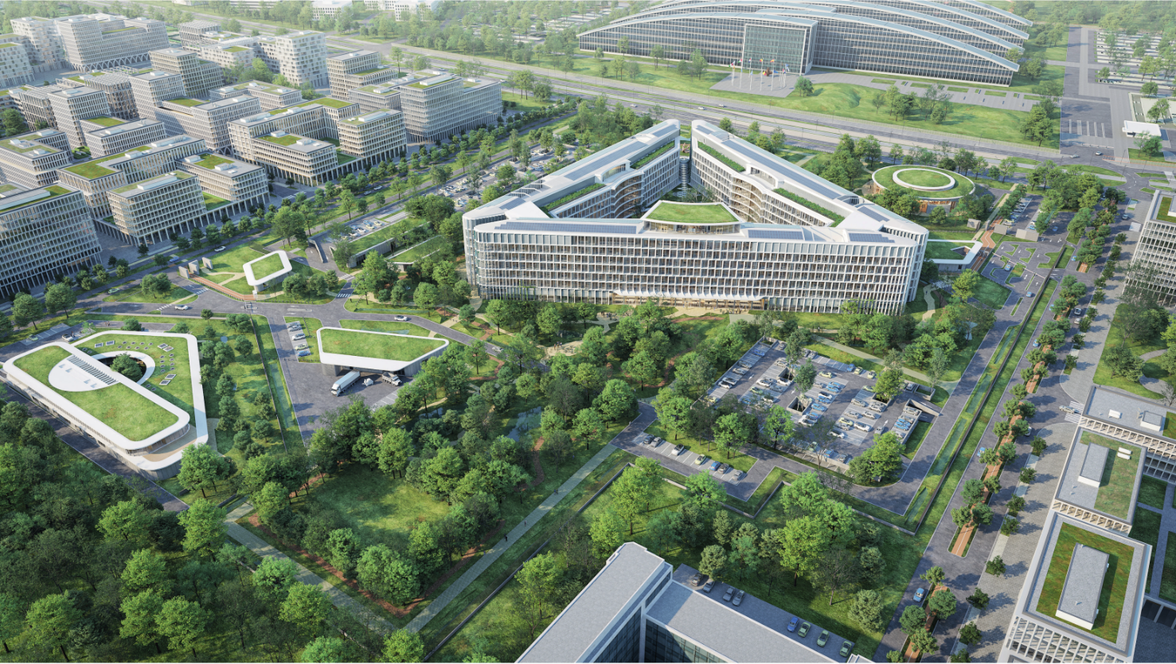
New HQ

Slide 19
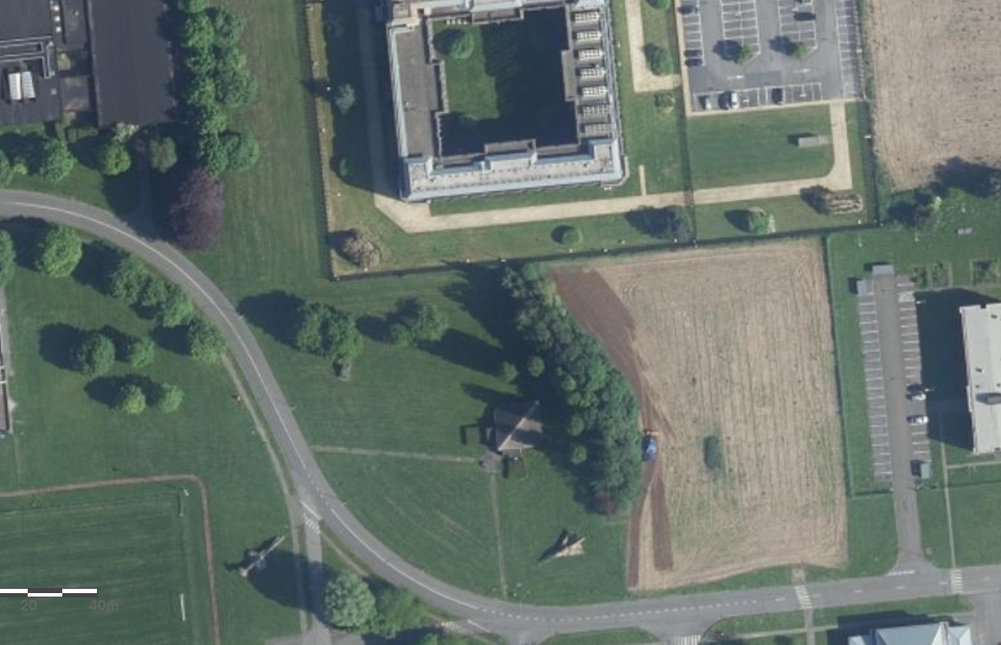


Stockageplaats ramen grasplein (blok 30/kapel).
Het grasplein aan de kapel zal gebruikt worden voor de opslag van ramen voor het New HQ.
Er werd een snelheids-beperking van 30 Km/Hr ingevoerd.
Het Kw zal de eenheden hiervan en van bijkomende maatregelen op de hoogte brengen.
Frequentie 1 maal per dag.
Er is gevraagd om de spitsuren te vermijden.

Slide 20
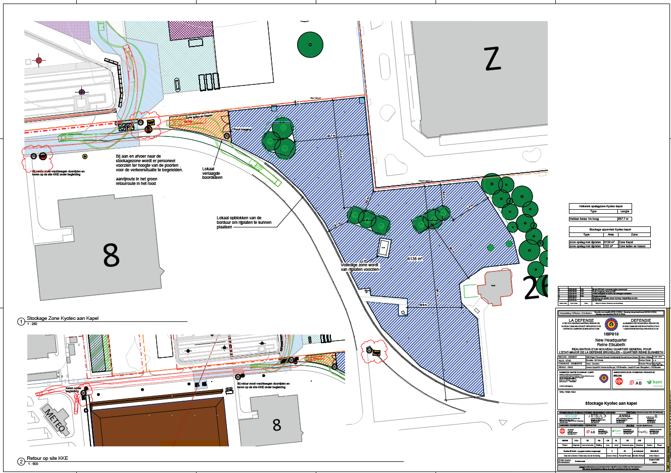


NADAR
NADAR

Slide 21
Vestiaire blok 1 – 7de verdiep.

Slide 22
Huidige toestand. - Besproken op TBOC.
Het gaat niet om een hoogbouw (< 25 m)
Er dient een RA opgemaakt te worden. (onze dienst kan indien tijd beschikbaar deze maken en anders er aan meewerken).
De nodige Info wordt verzameld.
  Opmerkingen:
  Het Kw en de eenheden zullen hun medewerking moeten geven.
  Het 7de verdiep waar zich momenteel een vestiaire zou bevinden beschikt niet over twee uitgangen daar de deuren naar het dak zijn afgesloten.
  De technische verticale schachten zijn open op het 7de verdiep.
  De Tech schachten heeft niet overal een brandweerstand van RF 30 of indien nodig RF 60.
  Niet alle deuren naar het dak kunnen geopend worden.
  Geen collectieve valbeveiliging op het dak.
  Kleine afstand tussen deur naar dak en dakrand.
  Geen procedures voor gebruik van zevende verdiep (evacuatie, ….)
  Bij brand grote rookontwikkeling (giftige rook),

Slide 23
De voorziene aanpassings- en renovatiewerken werden uitgevoerd.
De eenheid is gestart met de verhuis.
Wateranalyse drinkwaterkwaliteit is uitgevoerd en is drinkbaar.
Wateranalyse legionella moet nog uitgevoerd worden.
Eerst dient er wel een spoeling en desinfectering te gebeuren.
Toestand blok 9.

Slide 24
Wateranalyses drinkwaterkwaliteit.

Slide 25
Wateranalyses drinkwaterkwaliteit.
De wateranalyses betreffende de drinkwaterkwaliteit werden voor dit jaar uitgevoerd.
De resultaten van de analyses zijn beschikbaar op onze SharePoint en op Doccom.
Bij alle resultaten (eventueel na ondernomen actie en nieuwe analyse) is het water drinkbaar.
De analyses werden uitgevoerd volgens de procedure (zie norm EN ISO 19458) om te weten of het leidingwater drinkbaar is. Max 2 stalen per gebouw.
Niet om te weten of de drinkwaterpunten zelf in orde zijn.

Slide 26
Datum | Blok | Lokaal | Plaats |  | Datum | Blok | Lokaal | Plaats
22/06/2026 | 21 | 21.0.5 | Kabinet verpleegster |  | 07/07/2026 | 14B | E2.1.18 | Kraan rechts
22/06/2026 | 21 | 21/9A | Bar Infra |  | 07/07/2026 | 14 | E14.E1.105
22/06/2026 | 4 | A/063/02 | Keuken |  | 07/07/2026 | 14 | E14.E1.1.09 | Cafetaria
22/06/2026 | 4 | A/043 | Bar |  | 24/08/2026 | 2 | 2.0.118A | Cafetaria
22/06/2026 | 1 | 1/6/A651 |  |  | 24/08/2026 | 4A | 4A.044 | UMANI broodjesbar
22/06/2026 | 1 | 1/5/A541 | Waterdispenser |  | 24/08/2026 | 4D | 4DG01 | WC Heren
22/06/2026 | 1 | 1/4/B432 | Bar BAS |  | 24/08/2026 | 4D | 4D0.049 | Bar CIDMAT
22/06/2026 | 1 | 1/3/A302 | Bar StLuM |  | 24/08/2026 | 4D | 4DD31 | Kraan WC DGH&WB
22/06/2026 | 1 | 1/2/A203 | Bar MRSys-A |  | 24/08/2026 | 8 | 8/keuken/1 | Keuken PTI
22/06/2026 | 1 | 1/1/A132 | Toilet mannen (2e kraan) |  | 24/08/2026 | 5 | 5C.008 | Bar gelijkvloers
22/06/2026 | 1 | 1/Bar/01 | Bar DGMR |  | 24/08/2026 | 5 | A210 | Bar CC Infra
22/06/2026 | 11 Bis | 11.0.04 | Crêche |  | 24/08/2026 | 7B | B25 | Keuken logement
22/06/2026 | 9 | 9.0.01/0.02 | Keukentje gelijkvloers |  | 24/08/2026 | 7A | 11 | Kamer gelijkvloers
07/07/2026 | 12 | 12.0.18 |  |  | 24/08/2026 | 17 | 18B | Kraan hall
07/07/2026 | 12 | 12.2.19 | Laatste kraan |  | 24/08/2026 | 18 | 1.28/01 | Bar
07/07/2026 | 10 | 10.0.07 | Bar |  | 24/08/2026 | 18 | 0.15/01 | Toilet
07/07/2026 | 10 | 10.2.21 | Kraan rechts |  | 24/08/2026 | 20 | 20.0.28/01 | Keuken
07/07/2026 | 11 | 11/0.11/01 | WC Heren (cyber) |  | 01/09/2026 | 4D | 4DD31 | Kraan WC DGH&WB
07/07/2026 | 11 | 11.3.38 | WC Rechter kraan |  | 01/09/2026 | 9 | 0-01, 0-02 | Bureel toegangskaarten
07/07/2026 | 13 | 13.0.10 | Bar Helios |  | 01/09/2026 | 15 | WC mannen
07/07/2026 | 13 | LO.12 |  |  | 01/09/2026 | 26 |  | Kitchenette ACOS IS
07/07/2026 | 13 | 13.0.11 | Villa kraan rechts |  | 01/09/2026 | 26 |  | HR
07/07/2026 | 14C | 14C.0.15 | Bar |  | 01/09/2026 | 19 |  | Kitchenette
07/07/2026 | 14C | 14C.2.5 | WC Kraan rechts |  | 01/09/2026 | 27 | WC mannen
07/07/2026 | 14B | 14B.0.11 | Cafetaria

Slide 27
Anonieme klacht drinkwaterbeleid.
2 Anonieme klachten via mail (mil.be) aan IG en ook doorgemaild aan ILE.
Onduidelijkheid drinkwaterbeleid en drinkbaarheid van de waterpunten.
Klacht vermoedelijk van Pers ACOS IS
Ter beschikking stellen van dranken bij extreme temperaturen
Mails overgemaakt aan BOC voor behandeling.
Vraag aan Bn HK en ACOS IS om uitleg.
Nog geen reactie van AsPrev gekregen.
Doc zullen op doccom, in de folder 2026-4, geplaatst worden.

Slide 28
Nota DG MR Sys (AsPrev)

Slide 29
Vraag aanpassing AsPrev.
Vraag gesteld aan DG H&WB – GRP (in afwachting.
Over gemaakt aan BOC.
Nota zal op doccom, in de folder 2026-4, geplaatst worden

Slide 30
Probleem oplevering.
  Risicoanalyse?
Is lopende.
CTR 11 (Modulair complex)
Notes:
Enkel uitleg aan de hand van slide.

Slide 31
CTR 11 (Modulair complex)
Probleem oplevering.
  Risicoanalyse?
Is lopende.
Huidige stand van zaken.
  Lead RA brand (voorstel Frame-ini) Maj DAMART – DPBW AIR.
  Lijst vragen norm S21 100-1 ingevuld door ACOS IS te ondertekenen door opstellers.
  LDPBW tekent voor gezien en voegt bijkomend advies toe. (Lijst werd getekend voor gezien en advies werd opgemaakt. Beide liggen te goedkeuring bij Maj DAMART A.)
  Advies houdt niet enkel rekening met CTR maar ook met bijkomende punten zoals procedures, interventiepersoneel, waterbevoorrading, opstelling interventievoertuigen, brandinterventiedossier/INP, ……
Bij volgende projecten dienen de nodige analyses op voorhand opgemaakt te worden.
Notes:
Enkel uitleg aan de hand van slide.

Slide 32
Huidige stand van zaken.
Lijst vragen NBN S21 100-1 werd voor gezien ondertekend door LDPBW 08.
Nota met bijkomend advies op de lijst werd opgesteld en voor visum overgemaakt aan Maj DAMART.

Slide 33
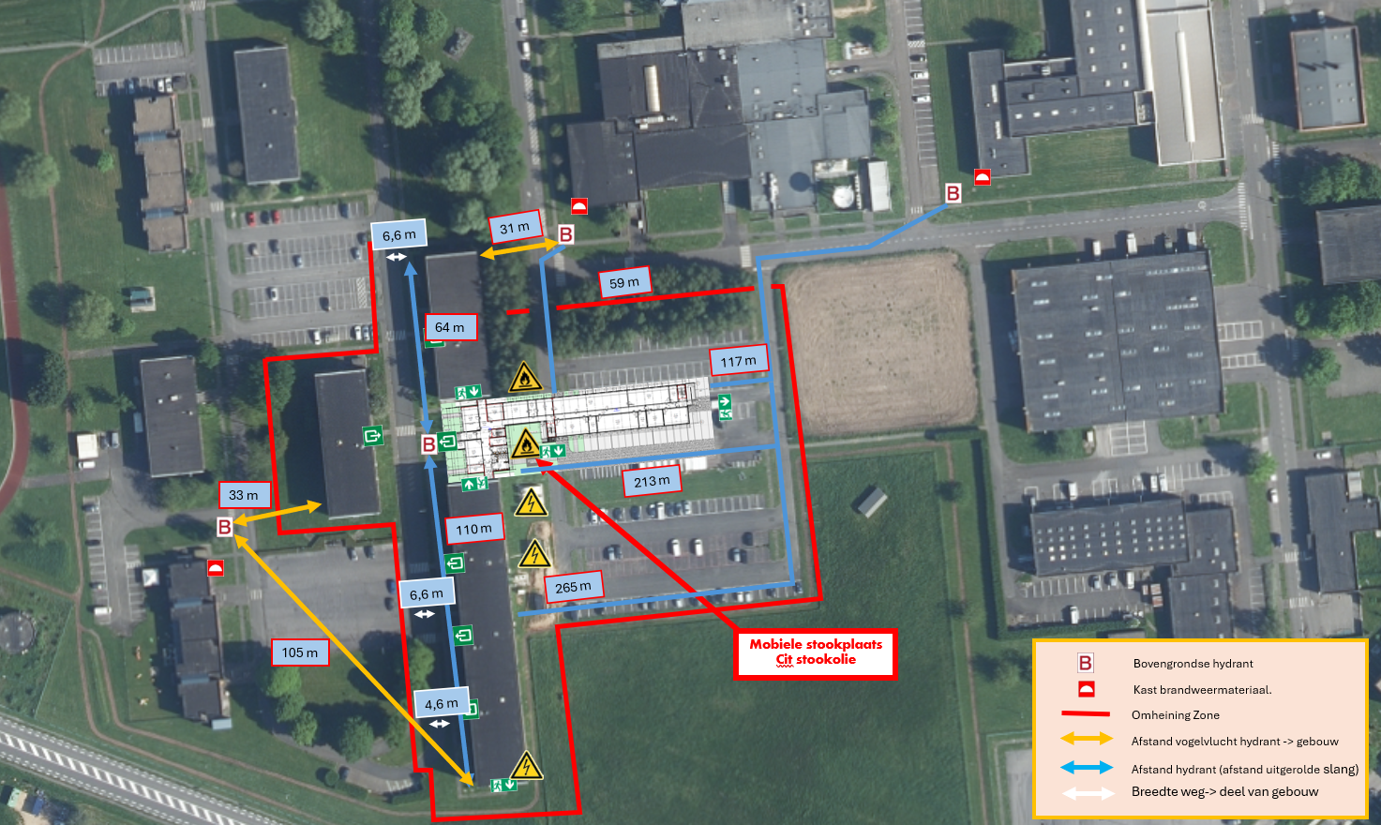

Slide 34
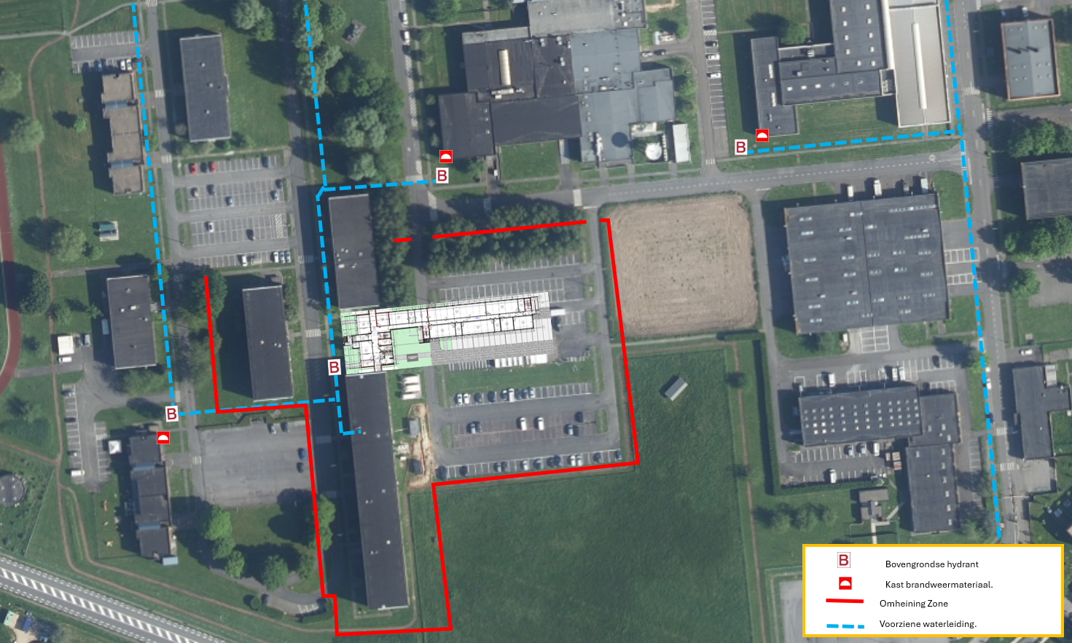

Slide 35
New HQ Evere.

Slide 36
Stockageplaats ramen grasplein (blok 30/kapel).
Het grasplein aan de kapel zal gebruikt worden voor de opslag van ramen voor het New HQ.
Er werd een snelheids-beperking van 30 Km/Hr ingevoerd.
Het Kw zal de eenheden hiervan en van bijkomende maatregelen op de hoogte brengen.

Slide 37
In-/uitgangen en Nooduitgang blok.
De verzamelzone op de werf voor het personeel dat de nooduitgang van blok 5A gebruikt is terug toegankelijk. Deze procedure is nu van toepassing.
De twee hoofd in- en uitgangen van blok 5 zijn definitief gesloten en kunnen niet meer gebruikt worden. De twee nieuwe in- en uitgangen bevinden zich aan de linker zijde van blok 5.
De zone waar zich de oude in- en uitgangen bevonden is nu afgesloten en behoort nu tot de werf. Deze is niet meer toegankelijk voor het personeel van het KKE.
De buiten hydrant die zich voor de c vleugel van blok 5 bevindt werd afgekoppeld en verplaatst naar de linkerzijde (C-vleugel van het gebouw).
Er is vanaf nu een andere evacuatieprocedure. De briefing werd door DG MR C&I gegeven aan het personeel van blok 5.

Slide 38
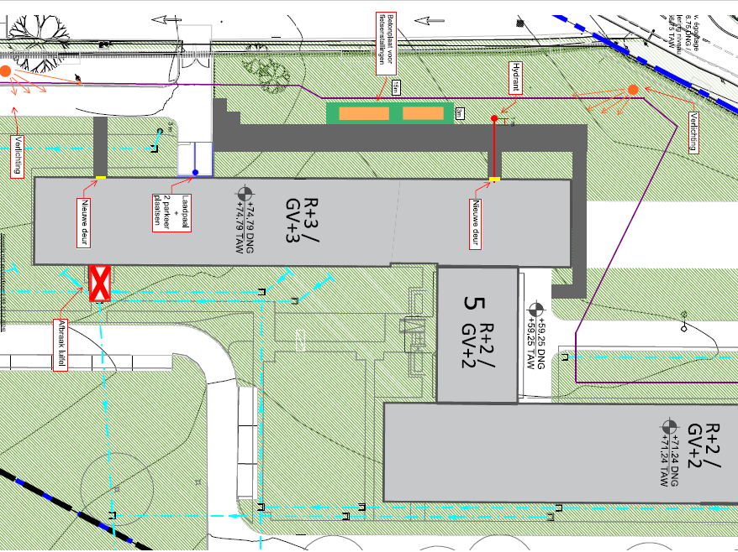

Slide 39
Grondverplaatsing van KKE naar New HQ.
Er dient rekening gehouden te worden met mogelijke grondverplaatsing tussen het KKE en de werf New HQ.
In principe is er momenteel geen grondverplaatsing voorzien.
Het kwartier zal in geval van een grondverplaatsing de eenheden op de hoogte brengen.

Slide 40
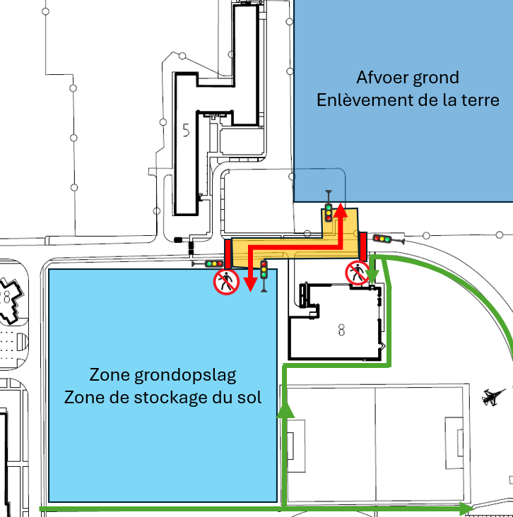
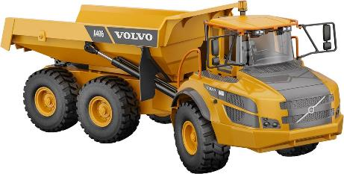

Slide 41
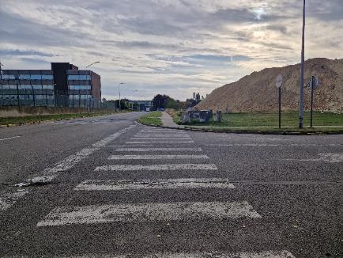
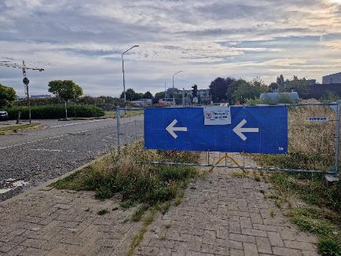
Huidige signalisatie.
Ter hoogte van weg in gang Bravo en hoofdweg blok 5, 4 en plaats grondopslag.
Geen signalisatie voorzien.
Ter hoogte van zebrapad naar blok 5.
Kleine en van op afstand niet goed zichtbare signalisatie (pijlen zeer duidelijk maar pictogram “Verboden voor voetgangers” niet.
Verkeerslichten.

Slide 42
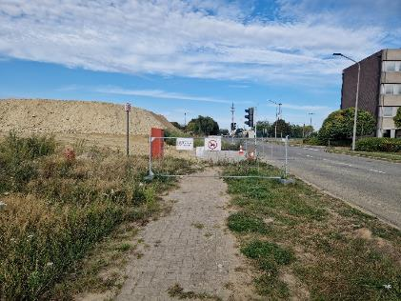
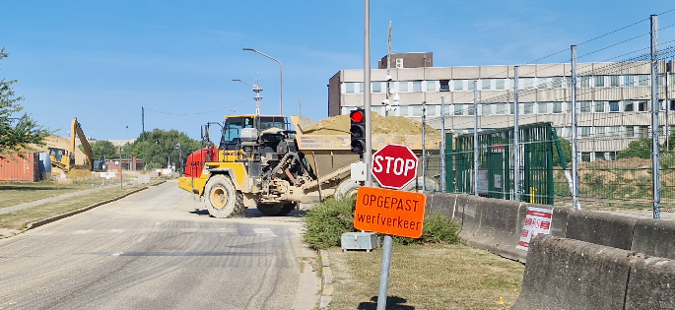
Huidige signalisatie.
Signalisatie ter hoogte blok 5. Voorbij de hoofdingang. Zou beter geplaatst worden juist voorbij de hoofingang.
Signalisatie ter hoogte in-uitgang werf.

Slide 43

Opmerking: er is geen stopstreep voorzien.

Slide 44



Advies.
Bijkomende signalisatie die duidelijk zichtbaar is voor alle weggebruikers, en die in de wetgeving voorzien is, plaatsen. En dit ook reeds aan de kruispunten voor het stuk weg werfverkeer.
Uitgezonderd
bezoekers sportzaal
Uitgezonderd
personeel blok 5
Kruispunt voor
sportzaal
Kruispunt voor
Blok 5
Kruispunt voor
Voor werf

Slide 45
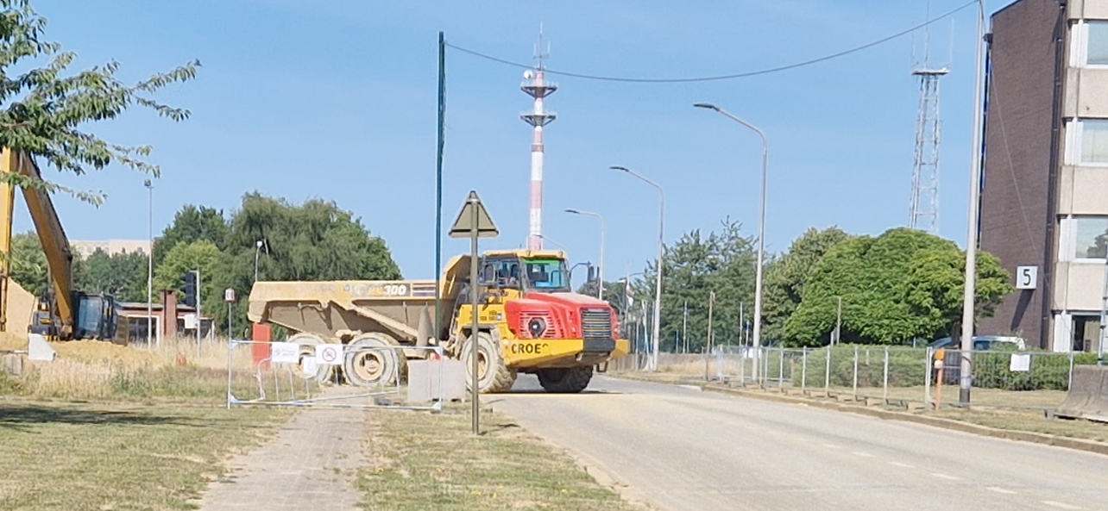

Slide 46
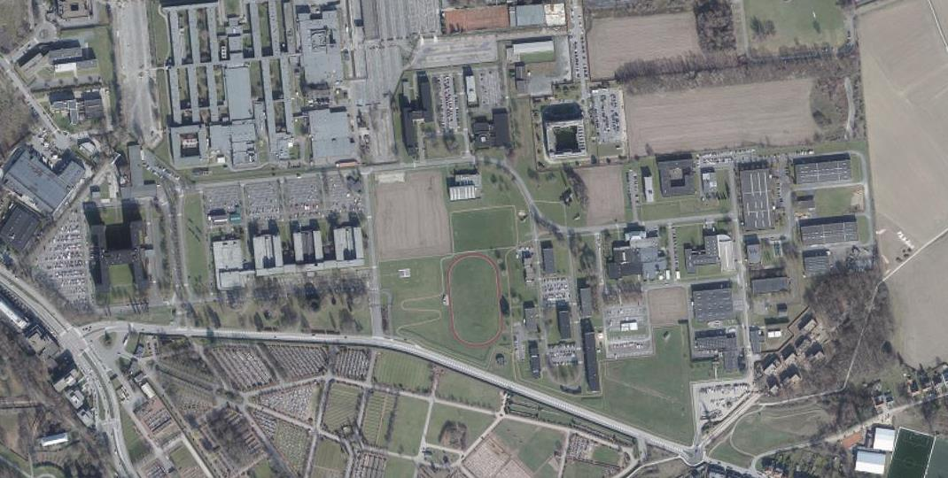




New KKE
Dump aarde op
maisveld start
rond midden
April 25
Gate ALPHA
Gate BRAVO
Gate CHARLIE

Slide 47
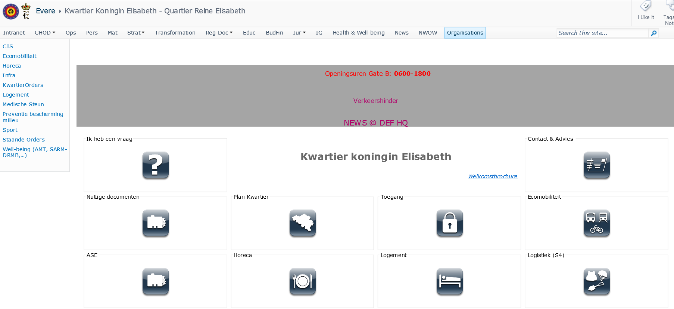
Geen eyecatcher

Slide 48

Nota VCHOD werkpost- en functiefiches.
Ref: - Nota CHOD Nr 25-00078688 van 26 Jun 2025 – Functie- en werkpostfiches zijn de samenvatting van
individuele RA op het gebied van welzijn op het werk.
- ACWB-GID-WRKPR-006 – Richtlijnen voor het opstellen van de werkpostfiche.
- ACWB-GID-WRKPR-004 - Richtlijnen voor het opstellen van functiefiches.
LDPBW 08:
  geen zicht op de bestaande functie- en werkpostfiches.
  Voorlopig geen lijst van de eventueel door gemaakte RA van de werkpostfiches
  De LDPBW heeft een vragenlijst opgemaakt.
  Vanaf het mogelijk is zal de LDPBW hierover een briefing geven.

Slide 49

Inventarislijst van de producten met gevaarlijke eigenschappen.
Er wordt vanuit de IDPBW een onderzoek gedaan naar bepaalde gevaarlijke producten.
Het gaat over de producten die de volgende stoffen bevatten:
Carcinogene producten (H350 en H351),
Mutagene producten (H340 en H341),
CMR (H360 en H362),
Producten die de vruchtbaarheid of het ongeboren kind kunnen schaden (H361),
SVHC,
Producten die de stof Diisocyanaat bevatten (zie rubriek 1 en 3 van de SDS)
De eenheden dienen een inventarislijst van de producten waarover de eenheid beschikt op te maken.
(Template nieuwe inventarislijst)
De LDPBW zal, indien nodig, hier ook een vragenlijst voor opstellen zodat men de huidige situatie kan zien.
Opmerking: Dit thema is zeer belangrijk daar zonder deze lijst en het beschikken over de recentste SDS nodig zijn voor de correcte opmaak van de werkpostfiches, functiefiches en de lijsten AMT

Slide 50
Inventarislijst van de producten met gevaarlijke eigenschappen.
Deze lijst is ook nodig om de lijsten gezondheidstoezicht (AMT) juist te kunnen invullen!!!

Slide 51
Gedetailleerde ongevallencijfers
2de Trim 2026.

Slide 52
Aantal AO met gedeeltelijke ongeschiktheid: 4
Verloren kalenderdagen van AO: 42
Aantal forfaitaire dagen: 0
Aantal lichte AO: 2
Aantal ernstige ongevallen: 0
Aantal zeer ernstige ongevallen: 0
Aantal AWO: 8
Aantal AWO met de dood tot gevolg 0
Frequentiegraad: 1,83
Ernstgraad: 0,03
Globale ErnstGraad: 0,03

Slide 53
Ongevallen met gedeeltelijke arbeidsongeschikt heid.
Eenheid: ACOS R&O
Nr: 2026-08-33107
Beschrijving ongeval: Tijdens mars op Oef rechter enkel verstuikt
Letsel: Rechter enkel verstuikt
Dagen AGR: 8
Preventiemaatregel: Aandachtig blijven

Slide 54
Ongevallen met gedeeltelijke arbeidsongeschikt heid.
Eenheid: DG H&WB
Nr: 2026-08-33133
Beschrijving ongeval: Gevallen met fiets tijdens wedstrijd (topsport)
Letsel: Fractuur scaphoide Links
Dagen AGR: 3
Preventiemaatregel: Geen specifieke maatregel

Slide 55
Ongevallen met gedeeltelijke arbeidsongeschikt heid.
Eenheid: DG H&WB
Nr: 2026-08-33147
Beschrijving ongeval: Surcharge répétitive suite au Sport Professionnel –
(TOPSPORTER)
Letsel: Syndrome suices torsieme cheville droite
Dagen AGR: 31
Preventiemaatregel: Geen specifieke maatregel

Slide 56
Overzicht ongevallen militaire specifiteit - 2026 - 2de Trim

Slide 57
Eenheid | Sport | Dodelijke sport | Oef&Man | Dodelijke Oef&Man | Ops | Dodelijke Ops
ACOS IS | 0 | 0 | 0 | 0 | 0 | 0
ACOS R&O | 0 | 0 | 0 | 0 | 0 | 0
ACOS STRAT | 0 | 0 | 0 | 0 | 0 | 0
ACOS TrFmn | 0 | 0 | 0 | 0 | 0 | 0
DG H&WB | 2 | 0 | 0 | 0 | 0 | 0
Bn HK Sf St KKE | 0 | 0 | 0 | 0 | 0 | 0
CC Infra | 0 | 0 | 0 | 0 | 0 | 0
Staf AIR | 0 | 0 | 0 | 0 | 0 | 0
Staf LAND | 0 | 0 | 0 | 0 | 0 | 0
Staf MED | 0 | 0 | 0 | 0 | 0 | 0
DG BudFin | 0 | 0 | 0 | 0 | 0 | 0
DG Strat COM | 0 | 0 | 0 | 0 | 0 | 0
DG HR | 0 | 0 | 0 | 0 | 0 | 0
DG Jur | 0 | 0 | 0 | 0 | 0 | 0
DG MR | 0 | 0 | 0 | 0 | 0 | 0
DG MR C&I | 0 | 0 | 0 | 0 | 0 | 0
DG MR MP | 0 | 0 | 0 | 0 | 0 | 0
DG MR Sys | 0 | 0 | 0 | 0 | 0 | 0
IG - ILE | 0 | 0 | 0 | 0 | 0 | 0
CIDMAT | 0 | 0 | 0 | 0 | 0 | 0
UB Def Det EVERE | 0 | 0 | 0 | 0 | 0 | 0
Kab CHOD | 0 | 0 | 0 | 0 | 0 | 0
NKD/CND | 0 | 0 | 0 | 0 | 0 | 0
Staf NAV NPS | 0 | 0 | 0 | 0 | 0 | 0
BE Part FINABEL | 0 | 0 | 0 | 0 | 0 | 0
LDPBW 08 | 2 | 0 | 0 | 0 | 0 | 0
Notes:
In totaal. AO Incl zonder AGR

Slide 58
Evolutie Frequentiegraden (Fg).
2014 - 2026
Notes:
Fg (Frequentiegraad)
- Als Fg = X komt X overeen met het aantal arbeidsongevallen per jaar op ongeveer 600 werknemers
AO met minstens 4 dagen AGR
- Fg = 100 komt overeen met:  1 op 6 werknemers heeft jaarlijks een arbeidsongeval;
● 100 arbeidsongevallen in loopbaan van 15 werknemers;
● 7 arbeidsongevallen per werknemer in loopbaan van 40 jaar
Egw (Werkelijke ernstgraad)
- Egw = 1 komt overeen met : 1,5 dagen afwezigheid per jaar voor alle werknemers.

Slide 59
Notes:
Fg (Frequentiegraad)
- Als Fg = X komt X overeen met het aantal arbeidsongevallen per jaar op ongeveer 600 werknemers
AO met minstens 4 dagen AGR

Slide 60
Evolutie ernstgraden (Eg).
2014 - 2026

Slide 61
Ernstgraad (Eg)

Slide 62
Evolutie Globale ernstgraden (Geg). 2014 - 2026

Slide 63
Notes:
GEg (Globale ernstgraad)
- Egw = 1 komt overeen met : 1,5 dagen afwezigheid per jaar voor alle werknemers.

Slide 64
Evolutie Arbeidswegongevallen.
2014 - 2026

Slide 65
Notes:
In het jaarverslag zijn de getallen betreffende de arbeidswegongevallen met de dood tot gevolg foutief.
Deze zijn voor alle jaren 0

Slide 66
Evolutie arbeidswegongevallen met
de dood tot gevolg. 2014 - 2026

Slide 68
Evolutie AO met AGR.
2014 - 2026

Slide 70
Evolutie dagen AGR van AO.
2014 - 2026

Slide 72
Opmerking betreffende de melding van incidenten en ongevallen.
De laatste tijd stellen we vast dat de procedure betreffende de melding en de procedures betreffende de behandeling van incidenten en ongevallen niet gekend is.
Meldingen te laat
Verkeerde Doc
Onvolledige dossiers
………………………..
De LDPBW zal trachten (indien de ons beschikbare tijd het toelaat) om in 2026 een briefing te organiseren voor alle actoren die hiermee betrokken zijn.

Slide 73
Dienstmailbox
Gelieve alle mails die niet persoonlijk zijn gericht te mailen naar de dienstmailbox namelijk
DGHWB-SLPPT08-EVERE@mil.be

Slide 74
Herverdeling taken PA LDPBW-08.
WORDT HERZIEN!!!

Slide 75
Vragen?

Slide 76

Verantwoordelijken opmaak INP.

Slide 77
Intern noodplan (INP)
Niv Kwartier
Niv Blok
Brand
INP
DGHWB-SPS-WRKPR-001
DGHWB-GID-WRKPR-030
DGHWB-SPS-EMERGPL-001
Branddossier
Interventiedossier
Eerste hulp
Inhoud van een INP
Inventarissen
  hinderlijke inrichtingen
  Prod
  ………………………………………………
Risicoanalyses
Actiefiches
Procedures
InterventiePlg
Grondplannen
Plannen nutsleidingen
Plannen Tech Lok
…………………………………..
…………………………………..
Evacuatie
Milieuincidenten
Helicrash
Verkeersongevallen
Pandemie
Betogingen
…………………..
…………………..

Slide 78
DGMR-SPS-DSINFR-IXXX-004, Brandveiligheid in militaire infrastructuur.
4., d. Is verantwoordelijk voor het opstellen van het intern noodplan, het interventiedossier en het brandpreventiedossier. Hiervoor laat hij/zij zich bijstaan door de lokale BPC en wordt op vraag gesteund door een bevoegde PA of expert (intern/extern het MOD) (KwComd/KorpsComd) ; - Kan Logt toestaan in een door MatBeh niet erkende Infra als Logt (zie § 7.) (KwComd).
DGHWB-SPS-WRKPR-001, Domestieke brandbestrijding.
5., d. De korpscommandant met kwartierbevoegdheid (KwKomd) (bij meerdere eenheden in hetzelfde Kw) coördineert de organisatie van de domestieke brandbestrijding van de eenheden in zijn kwartier overeenkomstig Pt 4.
De eenheid met kwartierbevoegdheid levert ook een brandpreventiecoördinator (BPC) voor het kwartier. De KwComd:
* Laat zich bijstaan door de BPC van het kwartier ;
* Kan gezamenlijke oefeningen organiseren ;
* Laat een gecoördineerd brandpreventiedossier opstellen voor de eenheden van het kwartier als onderdeel van het INP van het kwartier ;
* Is ook verantwoordelijk voor de jaarlijkse controle van de detectie-, alarm- en automatische blussystemen.

Slide 79
DGHWB-SPS-WRKPR-001, Domestieke brandbestrijding.
5., e. De korpscommandant speelt een essentiële rol in de preventie en bestrijding van domestieke branden. Hij moet :
De brand- en evacuatie-instructies op een centrale en voor iedereen toegankelijke plaats uithangen ;
Zich verzekeren van de goede werking van de beschermingsmiddelen bij brand (onder andere: de branddetectie centrale en gekoppelde elementen, vrije doorgang van de evacuatiewegen, brandblussers en slanghaspels, noodverlichting…) ;
Toezien op de duidelijkheid en doeltreffendheid van het alarmsignaal, zonder verwarring met andere signalen. Een maandelijkse test moet op een vaste datum worden georganiseerd en het verslag met de verschillende test voorgelegd tijdens het volgende BOC ;
Zorgen voor een adequate opleiding en actualisering van de kennis van het personeel ;
Evacuatieoefeningen organiseren ;
Regelmatig controleren of de instructies worden nageleefd.

Slide 80
DGHWB-SPS-WRKPR-001, Domestieke brandbestrijding.
5., f. De brandpreventiecoördinator.
De brandpreventiecoördinator is een gekwalificeerde cumulfunctie opgenomen op de OT van de eenheid (code SUFFP). Deze functie wordt bij voorkeur uitgeoefend door een officier of een burger van gelijkwaardig niveau. De BPC heeft als taken :
* De KwComd, de CO en de hiërarchische lijn (HL) adviseren inzake brandpreventie ;
* De brandrisicoanalyse uitvoeren met ondersteuning van de LDPBW ;
* Het brandpreventiedossier en de bijbehorende interventieplannen opstellen, beheren en up-to-date houden ;
* Lokale instructies opstellen over de organisatie van de domestieke brandbestrijdingsdienst en instaan voor het beheer en de opleiding ervan ;
* De jaarlijkse evacuatieoefening organiseren en eraan deelnemen ;
* De contacten, werking en lokale organisatie van de brandbestrijding coördineren met de openbare hulpdiensten van de verantwoordelijke zone, en hen om schriftelijk advies vragen.
De Kw-BPC is verantwoordelijk voor de samenwerking tussen de verschillende BPC’s van de eenheden binnen het Kw

Slide 81
ACTR-SPS-BKSCOMDR-001, De verantwoordelijkheden van de kwartierComd.
6., b. Het intern noodplan.
Per kwartier wordt, om de schadelijke gevolgen van noodsituaties te beperken, een intern noodplan opgesteld. De KwComd waakt over de opmaak60, de actualisatie, de voorbereiding en de coördinatie bij uitvoering van het INP voor het kwartier. Het INP moet zijn aangepast aan gevaarlijke situaties en mogelijke ongevallen of incidenten die eigen zijn aan het kwartier, de eenheden en hun activiteiten. Incidenten te wijten aan externe oorzaken zoals natuurrampen en aanslagen, worden eveneens opgenomen. Het INP is samengesteld uit algemene modules en actiemodules. Voor de concrete inhoud verwijzen we naar de SPS en/of GID betreffende het INP.

Slide 82
DGHWB-SPS-EMERGPL-001, Het Intern noodplan.
2., a. Rol van de werkgever (CHOD en Korpsoverste op lokaal niveau).
De werkgever is verantwoordelijk voor het uitvoeren van risicoanalyses en het definiëren van waarschijnlijke scenario's. Op basis van deze analyses neemt de werkgever de nodige maatregelen om :
een grondige risicobeoordeling van hun werkplek uitvoeren om mogelijke noodsituaties te identificeren en geschikte noodplannen op te stellen
de veiligheid van het personeel (en andere aanwezigen) waarborgen
de oorzaken van schade bestrijden
de nadelige gevolgen van schade beperken
de interventie van openbare hulpdiensten vergemakkelijken
personeel toewijzen en zorgen voor de nodige uitrusting en opleiding
Hierbij wordt rekening gehouden met het advies van de preventiediensten.
.

Slide 83
DGHWB-SPS-EMERGPL-001, Het Intern noodplan.
2., b. Rol van de KwComd.
Op basis van de verplichtingen in punt 2.a. zal de KwComd een belangrijke rol spelen bij het centraliseren van de middelen voor zijn Kwartier. Hier is een lijst van de acties die hij moet kunnen organiseren of uitvoeren:
De risico's analyseren en de scenario's definiëren waarvoor het een reactie moet garanderen
Een kader opstellen dat het mogelijk maakt de verschillende scenario's op een samenhangende manier uit te werken
Zorg voor coordinatie in de organisatie en uitvoering van de plannen van zijn Kw en die van de eenheden die in zijn Kw aanwezig zijn, door een Beheercommissie in te stellen
Aandacht besteden aan de controlepunten die nodig zijn om een crisis op te sporen en uit te roepen
Middelen toewijzen in de vorm van personeel, training en middelen voor het betrokken personeel
De leiding nemen over alle veelvoorkomende scenario's voor je buurt
Alle detectie- en/of interventiemiddelen in goede staat houden
Analyseren van incidenten en interventiemiddelen
Het INP, of elementen van het INP, naar behoefte verspreiden onder alle betrokken partijen (inclusief derden, onderaannemers, bezoekers, enz.).

Slide 84
DGHWB-SPS-EMERGPL-001, Het Intern noodplan.
2., b. Rol van de KwComd.
Indien nodig het veiligheidsbeleid in uw Kw aanpassen
Het advies en de medewerking vragen van de preventieadviseurs bij de analyse en de organisatie van de antwoorden op de gekozen scenario's
Het advies van de sociale partners vragen over de analyse en de organisatie van de antwoorden op de gekozen scenario's (Basisoverlegcomités - BOC).
Indien nodig, escaleert u problemen naar de DG/ACOS. Er moet toch effectief worden gereageerd totdat de benodigde middelen beschikbaar zijn.
Deze acties worden vergemakkelijkt door het opzetten van een Beheerscomité binnen het Kw : zet een beheerscomité op.
Opmerking: concessiehouders en andere derden niet vergeten te integreren (vb: CDSCA, burgers,…)

Slide 85
DGHWB-SPS-EMERGPL-001, Het Intern noodplan.
2., c. Rol van de KorpsComd.
De KorpsCommandant kan ook scenario's hebben die specifiek zijn voor zijn eenheid. Zijn belangrijkste acties zijn als volgt:
Specifiek zijn voor zijn eenheid, de risico’s analyseren en de scenario's bepalen
Deelnemen aan het Beheerscomité van zijn kwartier (zie 2.f.)
Uitvoeren van en deelnemen aan de inspanningen om te reageren op de scenario's in zijn omgeving
Voor deze scenario's personeel en uitrusting toewijzen
Deelnemen aan oefeningen en trainingen
Incidenten analyseren.
Het lokale preventieplan (LPP) indien nodig aanpassen
Indien nodig, problemen escaleren naar de Kw Comd
(ACWB-GID-WRKPR-016, Handleiding voor de opmaak van het intern noodplan)
INP versie 2013.
INP versie 2017 (draft)

Slide 86
WETGEVING
Verantwoordelijkheid.
Na contact met Dhr. CORSTJENS Marc, directeur van ILE, kan het volgende meegedeeld worden betreffende de vraag wie verantwoordelijk/aansprakelijk is voor de opmaak van het INP.
Actoren voorzien in de arbeidswetgeving, sociaal strafwetboek en de richtlijnen.
Fysieke persoon of rechtspersoon die daadwerkelijk gezag uitoefent over werknemer. Dit vereist toezicht, gezag en leiding.
Werkgever
Fysieke persoon (in de regel verbonden met arbeidsovereenkomst), ondergeschikt aan werkgever belast met leiding en toezicht over andere werknemers (b.v. leden van de hiërarchische lijn)
Aangestelde (KorpsComd/KwKomd)
Hierarchische lijn
De personen die, anders dan krachtens een arbeids-overeenkomst, arbeidverrichten onder het gezag van een andere persoon.
Werknemer

Slide 87
Verantwoordelijkheid.
Na contact met Dhr. CORSTJENS Marc, directeur van ILE, kan het volgende meegedeeld worden betreffende de vraag wie verantwoordelijk/aansprakelijk is voor de opmaak van het INP.
Actoren voorzien in de arbeidswetgeving, sociaal strafwetboek en de richtlijnen.
Werkgever
Wettelijke definitie.
Alle door de werkgever aangeduide werknemers die een gedeelte van het gezag van de werkgever uitoefenen.
Praktische definitie.
Personen die bevoegd zijn om opdrachten te geven (die leidende bevoegdheid hebben over één of meer medewerkers), zoals meestergasten, brigadiers, supervisors, ploegleiders/-bazen, afdelingschefs, projectleiders, managers, directeurs, …………………….
Gemandateerde KorpsComd/KwKomd
Hierarchische lijn
Werknemer

Slide 88
RICHTLIJNEN
Verantwoordelijkheid.
Voor de toepassing van de wetgeving op het welzijn op het werk, is het Ministerie van Landsverdediging de werkgever van het personeel van de strijdkrachten.
Werkgever
Werknemer die het gezag of de nodige bevoegdheid heeft om over de naleving van de wet te waken, zelfs indien die bevoegdheid in tijd of plaats beperkt is. De aangestelde oefent een gedeelte van het gezag van de werkgever uit en moet daarvoor over de nodige bevoegdheden en middelen beschikken.
[Bron : Toelichting bij de wet van 04 Aug 96 – Par 3.3]
Opm : Deze definitie geldt enkel in het kader van de toepassing van de wet van 04 Aug 96 en de uitvoeringsbesluiten die eruit voortvloeien.
Aangestelde (KorpsComd/KwKomd)
Hierarchische lijn
Werknemer

Slide 89
RICHTLIJNEN (ACWB-APG-WRKPR-001)
Verantwoordelijke.
Hiërarchische lijn van een DG/ACOS
De hiërarchische lijn van een DG/ACOS zijn alle personen die de verantwoordelijkheid en de bevoegdheid hebben om bevelen en instructies te geven aan de eenheden en het personeel die hiërarchisch van de DG/ACOS afhangen. Op niveau van het strafrecht zijn de leden van de hiërarchische lijn aangestelden van de werkgever.
Werkgever
Aangestelde (KorpsComd/KwKomd)
Hierarchische lijn
Hiërarchische lijn van een organisme van Defensie
De hiërarchische lijn van een organisme zijn alle personen die de verantwoordelijkheid en de bevoegdheid hebben om bevelen en instructies te geven binnen een organisme of kwartier tot op het niveau van sectiechef. Op niveau van het strafrecht zijn de leden van de hiërarchische lijn aangestelden van de werkgever..
Werknemer

Slide 90
Strafrechterlijke en burgerlijke aansprakelijkheid.
Wie?
  Werkgever, aangestelde, hiërarchische lijn (derden die voor defensie opdrachten uitvoeren).
  Een werknemer nooit aansprakelijk gesteld worden.
  Enkel bij een opzettelijke daad, bedrog, zware fout of herhaaldelijke lichte fout.
Aansprakelijkheid ligt niet bij één persoon/bedrijf
Verschillende actoren kunnen bij een b.v. een incident aansprakelijk gesteld worden (werkgever, hiërarchische lijn, derden).

Slide 91
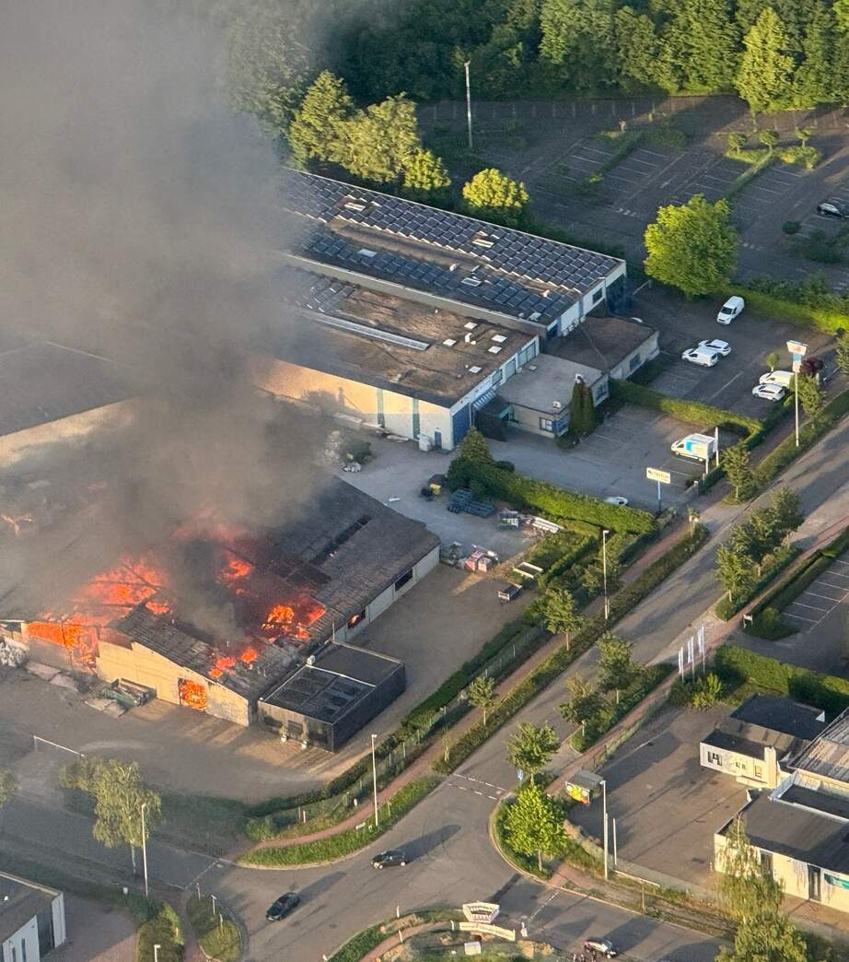
Onderzoek door:
  Arbeidsinspectie
  Parket
  Branddeskundige
  Procureur
  Intern onderzoek
  …………………………
  …………………………
Procureur stelt één of meerdere aansprakelijke in beschuldiging.
(Werkgever, HL, derden, ………….
Strafrechterlijke
aansprakelijkheid
Correctionele rechtbank
Burgerlijkelijke
aansprakelijkheid
Arbeids rechtbank

